Slide 1

Optimal 2D Point Set Registration for Video Stabilization
IX. Magyar Számítógépes Grafika és Geometria Konferencia
2018. március 21.-22.
Tóth Tekla, Hajder Levente
Notes:
Szeretettel köszöntök mindenkit, Tóth Tekla vagyok
Hajder Leventével közös munkámat fogom bemutatni…
…mely során 2D-s ponthalmazok regisztrációját használtuk fel videostabilizáláshoz

Slide 2
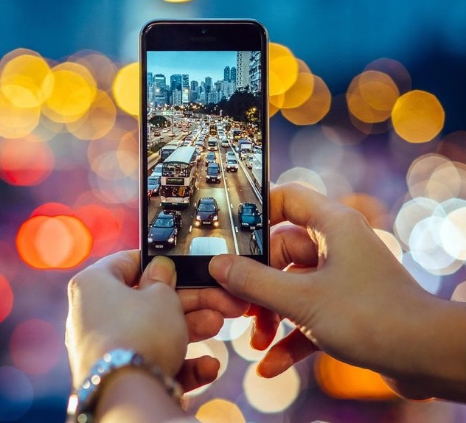
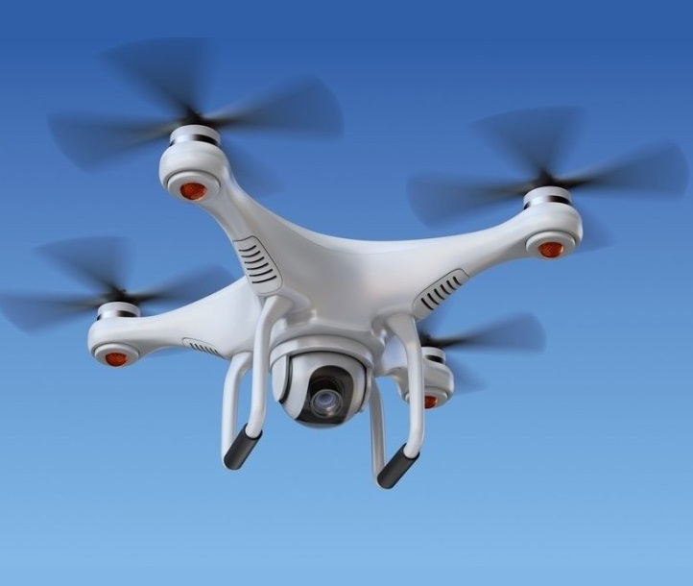
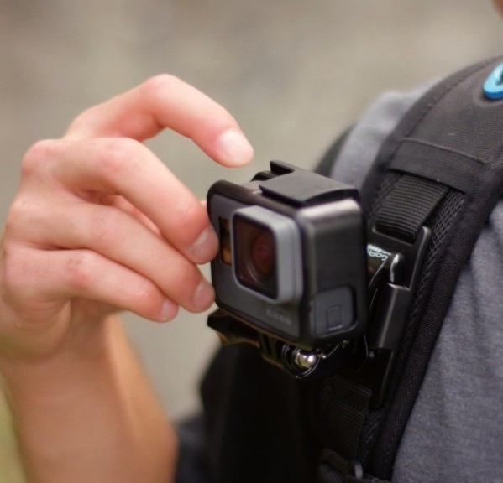
Motiváció
Feladat: mozgás leírása + mozgáskompenzáció
Elterjedt módszerek:
képi alapú (pl.: optical flow) vagy feature pont alapú (pl.: SIFT, SURF, FAST) mozgáskövetés
simítás különböző szűrőkkel
Notes:
A videostabilizálás napjainkban gyakran felmerülő probléma, hiszen a különböző amatőr felvételek és mozgás közben készült videók száma rendkívül elterjedt.
Ezek információtartalma, élvezhetősége nagyban növelhető különféle online vagy offline stabilizáló algoritmusok segítségével.
A stabilizálás két fő lépése a mozgást leíró transzformációk meghatározása és a felesleges vagy zajos mozgás kompenzálása.
A mozgás leírása két fő módszer alapján történhet. A kép alapú algoritmusok, mint például az optical flow globális affin transzformációt becsül meg két kép közt, azonban például különböző irányba mozgó objektumok esetén nem működik túl hatékonyan. A jellemző pontok detektálása és követése szintén elterjedt, detektáló algoritmusok pl. a SIFT, SURF, FAST, ezek követése különböző pontmegfeleltető algoritmusokkal lehetséges, mely alapján a képek közti elmozdulás meghatározható.

Slide 3
Javasolt módszer
SIFT feature pontok detektálása és matchelése a képeken
Robosztus pontpályák számítása
Ponthalmazok regisztrációja 2D mozgás becsléshez a képek közt
Alul-áteresztő szűró a zajos mozgás szűréséhez, simításához
Az eredeti és a simított transzformációk különbségének számítása képpáronként
A stabilizált képek számítása és összefűzése a stabilizált videó elkészítéséhez

Slide 4
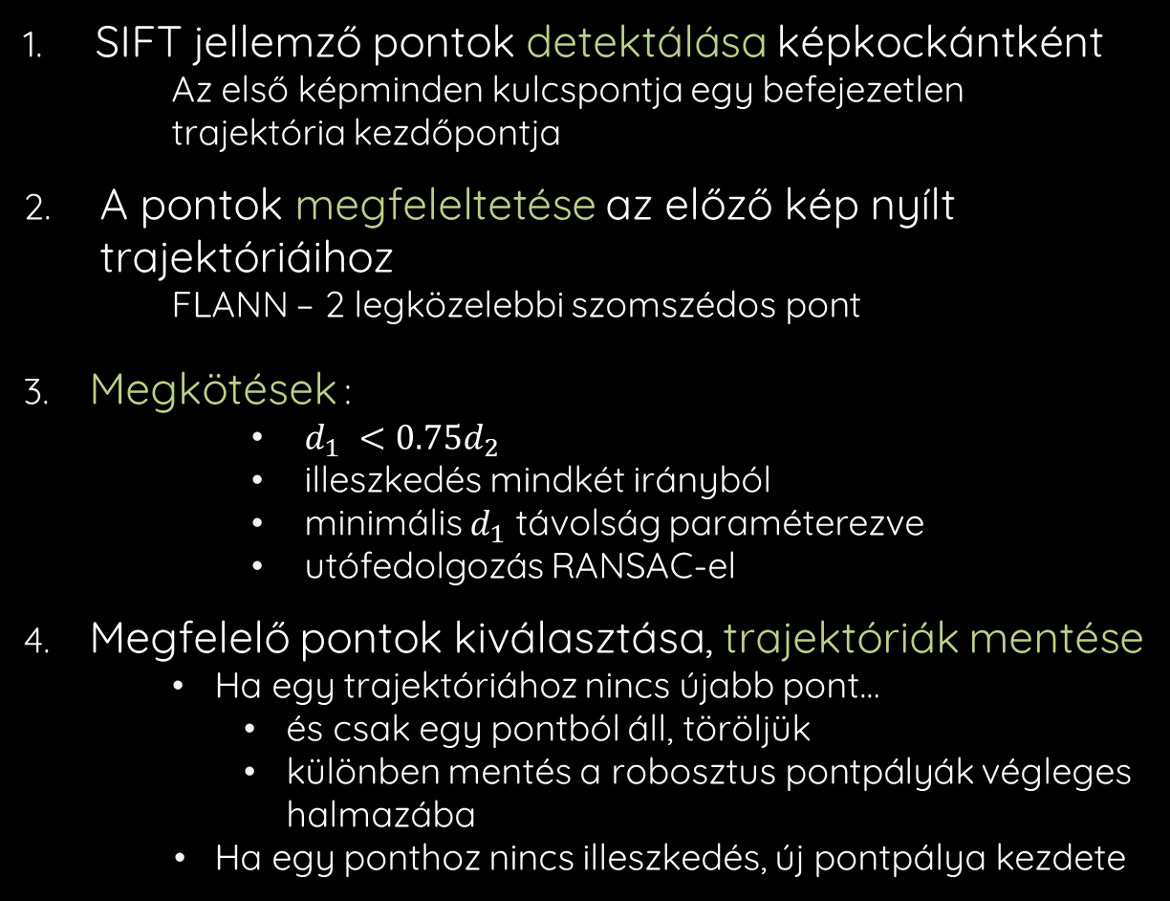
Robosztus pontpályák SIFT kulcspontokkal
SIFT jellemző pontok detektálása képkockántként
Az első képminden kulcspontja egy befejezetlen trajektória kezdőpontja
A pontok megfeleltetése az előző kép nyílt trajektóriáihoz
FLANN – 2 legközelebbi szomszédos pont
Megkötések :
$d_{1} <0.75d_{2}$
illeszkedés mindkét irányból
minimális $d_{1}$ távolság paraméterezve
utófedolgozás RANSAC-el
Megfelelő pontok kiválasztása, trajektóriák mentése
Ha egy trajektóriához nincs újabb pont…
és csak egy pontból áll, töröljük
különben mentés a robosztus pontpályák végleges halmazába
Ha egy ponthoz nincs illeszkedés, új pontpálya kezdete
Notes:
A robosztus pontpályák felépíteése a következő módon történik
Két halmazunk lesz, egy a még befejezetlen, és egy a lezárt trajektóriák számára

Slide 5

Ponthalmazregisztráció
A cél $p_{i}$ és $o_{i}$ 2D-s ponthalmazok közti affin transzformáció paramétereinek meghatározása
$$T=\left[\begin{matrix}s\cos{α} & −s\sin{α} & t_{x} \\ s\sin{α} & s\cos{α} & t_{y} \\ 0 & 0 & 1\end{matrix}\right]$$
A módszer négyzetes különbségek összegéből kapott hibafüggvényének minimalizálása:
$$J= \sum_{i=1}^{N}{{\left\|p_{i} −sRo_{i} −t\right\|}^{2}}$$
Eltolás: a két ponthalmaz súlypontja közti vektor
A súlypontokat az origóba visszük
Forgatás: $H= \sum_{i=1}^{N}{{p_{i}o_{i}}^{T}}$ mátrix felbontása SVD-vel → $R=VU^{2}$
Skálázás: A forgatás ismeretében $s= \frac{\sum_{i=1}^{N}{p_{i}^{T}Ro_{i}}}{\sum_{i=1}^{N}{o_{i}^{T}o_{i}}}$
Notes:
A hibafüggvény parc deriváltjai adott paraméter szerint 0

Slide 6

Mozgáskompenzáció aluláteresztő szűrővel
Transzformációk összefűzése
$$T_{i}^{cum}=T_{i}…T_{2}T_{1}$$
$T_{i}^{cum} alapján$ $T_{i}^{smooth}$ számítása aluláteresztő szűrővel
Stabilizált kép számítása
$$I_{i}^{smooth}=\left(T_{i}^{cum}−T_{i}^{smooth} \right)I_{i}^{}$$

Slide 7
Robosztus pontpályák a simítás előtt és után

Slide 8
Tesztek és eredmények
Kvantitatív és kvalitatív értékelés
Tesztadat: 5 saját utcai felvétel GoPro kamerával
Összevetés további módszerekkel:
Deshaker 3.1 - Gunnar Thalin – 2014
OpenCV - RANSAC-alapú, L2 hiba minimalizálással 2D mozgásbecslés
Statisztikai mérőszámok:
MSE – mean squared error
PSNR – peak signal-to-noise ratio
ITF - inter-frame transformation fidelity

Slide 9
Kvalitatív értékelés

Slide 10
Kvalitatív értékelés

Slide 11
Kvalitatív értékelés

Slide 12
Kvantitatív értékelés Street1 felvétel
 | Eredeti | Javasolt | Deshaker | OpenCV
MSE min | 101.15 | 45.18 | 110.39 | 56.84
MSE max | 1343.77 | 969.68 | 923.10 | 1355.55
MSE med | 743.85 | 380.58 | 396.01 | 529.48
MSE avg | 731.50 | 398.44 | 403.29 | 539.16
PSNR min | 16.68 | 18.26 | 18.48 | 16.81
PSNR max | 28.08 | 31.58 | 27.70 | 30.58
PSNR med | 19.42 | 22.33 | 22.15 | 20.89
ITF | 19.68 | 22.66 | 22.32 | 21.15

Slide 13
Kvantitatív értékelés Street1 felvétel
– eredeti
– javasolt
– Deshaker
– OpenCV

Slide 14
Kvantitatív értékelés
 |  | Eredeti | Javasolt | Deshaker | OpenCV
Street1 (738 frames) | MSE avg ITF | 731.50 19.68 | 398.44 22.66 | 403.29 22.32 | 539.16 21.15
Street2 (1026 frames) | MSE avg ITF | 512.93 21.29 | 297.34 23.80 | 356.34 23.00 | 296.62 22.49
Street3 (998 frames) | MSE avg ITF | 409.07 22.40 | 263.56 24.66 | 236.98 25.06 | 306.67 23.77
Street3 (998 frames) | MSE avg ITF | 884.42 18.92 | 474.53 21.72 | 516.77 21.52 | 652.85 20.39
Street5 (607 frames) | MSE avg ITF | 528.67 21.31 | 235.66 25.73 | 230.03 25.11 | 411.21 22.56

Slide 15
Összefoglalás
2D ponthalmaz regisztrációs módszer
Egyszerűsített affin kameramodell négy paraméterrel: skálázás, eltolás, forgatás
Video stabilizáló algoritmus ponthalmaz regisztrációval
Kvantitatív és kvalitatív tesztek
Összehasonlítás más algoritmusokkal
Konklúzió: pontos és robosztus módszer
∑

Slide 16
Köszönöm a figyelmet!
2D ponthalmaz regisztrációs módszer
Egyszerűsített affin kameramodell négy paraméterrel: skálázás, eltolás, forgatás
Video stabilizáló algoritmus ponthalmaz regisztrációval
Kvantitatív és kvalitatív tesztek
Összehasonlítás más algoritmusokkal
Konklúzió: pontos és robosztus módszer
Q&A?

